Slide 1

CFA INGETIS · PROMOTION SRC 2025-2026
CYNA-IT
SOC managé Zero Trust hybride
Infrastructure multi-sites Paris · Genève — on-premise + Azure, virtualisée sur cluster Proxmox VE.
David Atayi
Renaud Nassou Orou
François Andegue
Junior Alouna
Soutenance BC2 · Artefacts techniques BC3

Slide 2





PLAN DE LA PRÉSENTATION
Sommaire
01
Architecture & Réseau
Zero Trust, topologie multi-sites, VLAN, VMs, VPN, accès distant
02
Sécurité & SOC
Stack SIEM Wazuh/Suricata/Graylog, microsegmentation, utilisateurs
03
Cloud hybride Azure
Entra ID, Intune, AVD, composants & coûts, flux d'accès Zero Trust
04
DevOps & SOAR
Ansible, Terraform, Gitea, démo Attaque → Détection → Réponse
05
Bilan & perspectives
Problématiques rencontrées, état réel vs Phase 2, conclusion

Slide 3


CONTEXTE
Le projet en une vue
Simulation d'un SOC (Security Operations Center) managé pour PME clientes, bâti sur une architecture Zero Trust hybride combinant infrastructure on-premise et cloud Azure. Deux sites interconnectés, monitoring de sécurité centralisé, automatisation de la réponse aux incidents.
EN CHIFFRES
2
sites physiques simulés
Multi-sites
Zero Trust
~10
machines virtuelles
Genève (primaire) ↔ Paris, reliés par VPN IPSec IKEv2 chiffré.
Microsegmentation VLAN, moindre privilège, vérification continue.
24
vCores · 43 Go RAM alloués
SOC / SIEM
SOAR
Wazuh, Suricata, Graylog — détection et corrélation temps réel.
Réponse automatisée Ansible déclenchée sur alerte de sécurité.
4
membres d'équipe

Slide 4




ORGANISATION
L'équipe & les rôles
David Atayi
Renaud Nassou Orou
Responsable Infrastructure & Réseau
Scrum Master & Sécurité
Proxmox, pfSense, VLAN, VPN IPSec, accès distant.
Pilotage Kanban, stack SIEM Wazuh / Suricata / Graylog.
François Andegue
Junior Alouna
Administration Systèmes
DevOps
Active Directory, DNS/DHCP, synchronisation Azure / Entra ID.
Ansible, Terraform (IaC Azure), dépôt Git Gitea, CI/CD.

Slide 5




GESTION DE PROJET
Méthodologie agile & pilotage
Cadre Scrum
PILOTAGE
Renaud Scrum Master : sprints, points d'équipe réguliers, levée des blocages.
~38,5
Kanban hebdomadaire
Suivi des tâches mis à jour chaque semaine sur le tableau de bord Notion.
jours — chemin critique respecté
Tableau de bord Notion (source de vérité)
Sprints + rituels d'équipe
Livrables BC2 (soutenance) + BC3 (artefacts)
Rapport de fin de projet
Versioning Git
Gitea : playbooks Ansible et fichiers Terraform versionnés, README par playbook.
CI/CD
Pipeline d'intégration et de déploiement continu via Azure DevOps.

Slide 6
01
PARTIE 01 · ARCHITECTURE & RÉSEAU
Du Zero Trust à la couche physique
Principes Zero Trust
Topologie multi-sites & VLAN
Inventaire des machines virtuelles
VPN IPSec & accès distant

Slide 7


PRINCIPE DIRECTEUR
Zero Trust : « Never trust, always verify »
Never trust, always verify
Least privilege
Chaque accès est authentifié, y compris en interne — aucune confiance implicite au réseau.
Droits minimaux attribués par VLAN et par utilisateur, au strict nécessaire.
Microsegmentation
Continuous monitoring
Les VLAN isolent chaque zone réseau ; un compromis reste cloisonné.
Wazuh surveille les deux sites en temps réel et corrèle les événements.

Slide 8

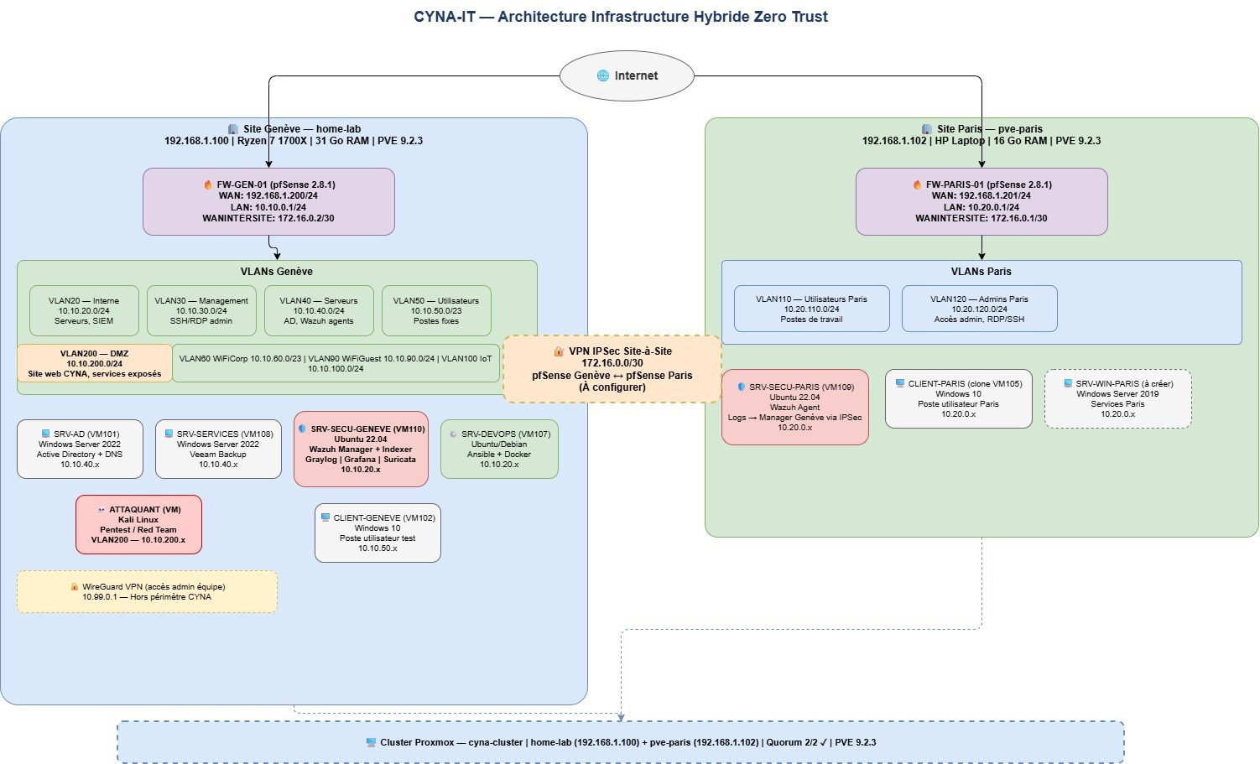

ARCHITECTURE
Schéma d'infrastructure hybride Zero Trust
Vue d'ensemble : 2 sites (home-lab + pve-paris), VLAN segmentés, DMZ, VPN IPSec inter-sites et accès admin WireGuard.

Slide 9
COUCHE PHYSIQUE
Infrastructure Proxmox VE — cluster bi-nœud
home-lab — Genève
pve-paris — Paris
Nœud primaire
Nœud secondaire
IP : 192.168.1.100
IP : 192.168.1.102
Bridges : vmbr1 LAN-GE · vmbr2 LAN-PA · vmbr3 WAN
Bridges : vmbr1 LAN-GE · vmbr2 LAN-PA · vmbr3 WAN
Spécifications de l'hôte principal
Composant | Détail
CPU | AMD Ryzen 7 1700X — 8 cœurs / 16 threads
RAM | 31 Go (≈ 8 Go réservés à l'hôte Proxmox)
Stockage | 364 Go local-lvm (principal) + 98 Go local-dir
OS / Cluster | Proxmox VE · cluster cyna-cluster, quorum 2/2
TOTAL ALLOUÉ AUX VM
24
vCores
43 Go
RAM
590 Go
stockage

Slide 10
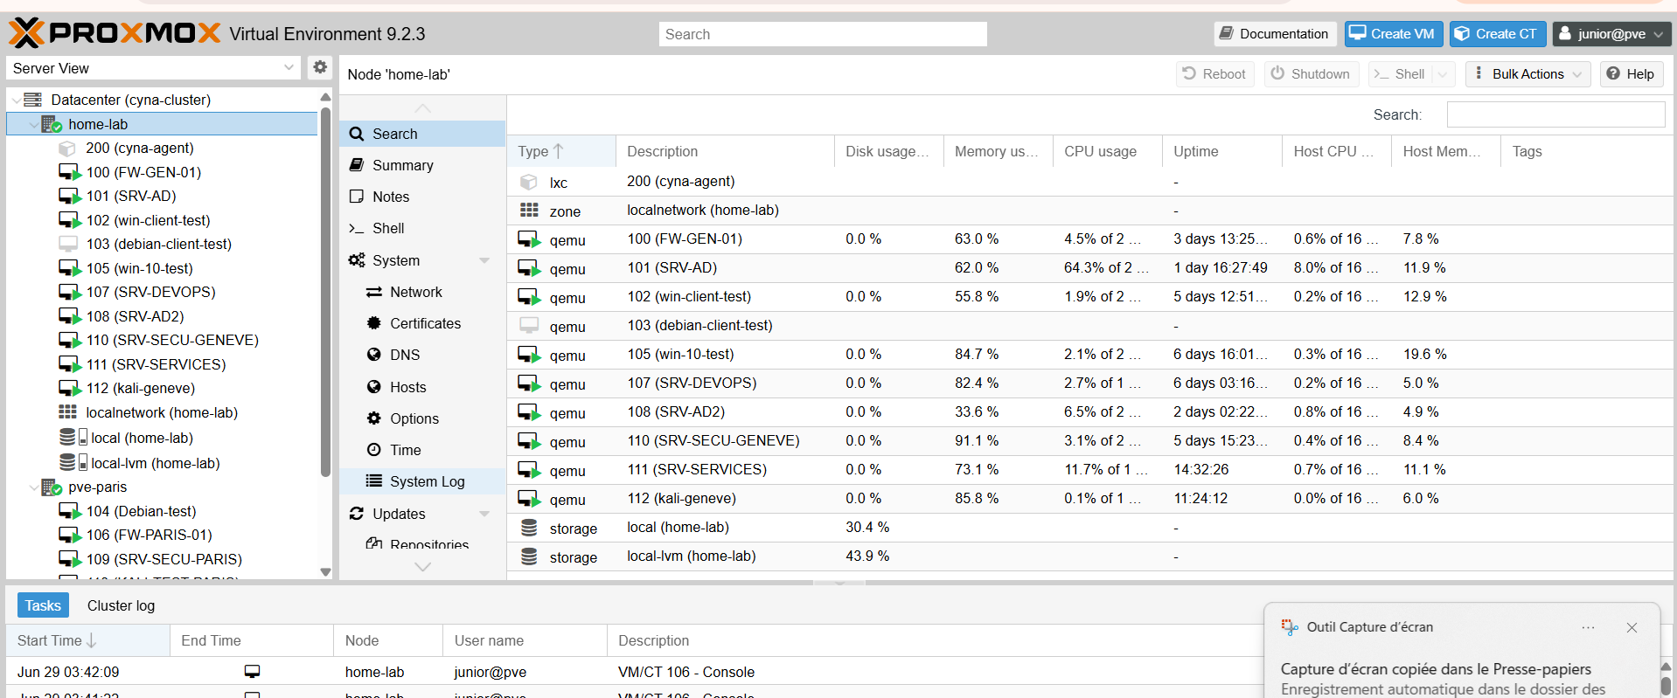
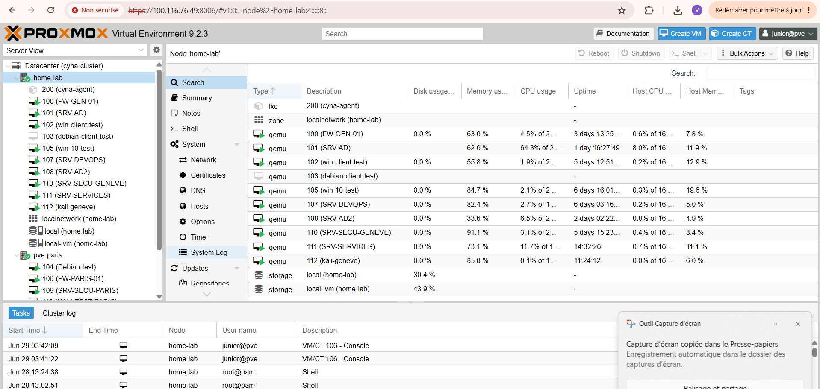
COUCHE PHYSIQUE · PREUVE
Cluster Proxmox en production
Datacenter cyna-cluster — nœuds home-lab et pve-paris, l'ensemble des VM en exécution (quorum 2/2, PVE 9.2.3).

Slide 11
RÉSEAU
Plan d'adressage & VLAN
Plan d'adressage global
VLAN — Site Genève
Réseau | Plage | Usage
LAN-Genève | 10.10.0.0/24 | Site primaire
LAN-Paris | 10.20.0.0/24 | Site secondaire
WAN inter-pfSense | 172.16.0.0/30 | Lien VPN sites
WireGuard admin | 10.99.0.0/24 | Accès distant équipe
Azure VNet | 10.30.0.0/16 | Réseau cloud
VLAN | Nom | Plage
20 | Interne / SIEM | 10.10.20.0/24
30 | Management | 10.10.30.0/24
40 | Serveurs / AD | 10.10.40.0/24
50 | Utilisateurs | 10.10.50.0/23
60 | Wi-Fi Corp | 10.10.60.0/23
90 | Wi-Fi Guest | 10.10.90.0/24
100 | IoT | 10.10.100.0/24
200 | DMZ | 10.10.200.0/24
250 | Red-team (Kali) | 10.10.250.0/24
VLAN — Site Paris : 110 Utilisateurs (10.20.110.0/24) · 120 Administrateurs (10.20.120.0/24).
Règle Zero Trust DMZ — Internet → DMZ autorisé (HTTP/HTTPS) · DMZ → LAN bloqué (isolation) · LAN → DMZ autorisé (administration). L'attaquant Kali est confiné au VLAN 250 dédié, jamais sur le réseau des clients.

Slide 12
VIRTUALISATION · 🇨🇭
Inventaire des VM — Site Genève
VM | Nom | OS | IP | Services | vCPU/RAM
102 | pfSense-Genève | pfSense 2.8 | 10.10.0.1 | Pare-feu · VPN IPSec · DHCP · VLAN | 2 / 2 Go
103 | SRV-SERVICES | Win Server 2022 | 10.10.0.103 | Veeam Backup · File Server · WSUS | 4 / 6 Go
104 | SRV-AD | Win Server 2022 | 10.10.40.10 | AD DS · DNS · DHCP · NTP · Entra sync | 4 / 8 Go
105 | SRV-SECU-GENEVE | Ubuntu 22.04 | 10.10.0.105 | Wazuh Manager · Graylog · Grafana · Suricata | 4 / 12 Go
106 | SRV-ANSIBLE | Ubuntu 22.04 | 10.10.0.106 | Ansible · Terraform · Gitea | 2 / 4 Go
108 | CLIENT-GENEVE | Debian minimal | 10.10.50.x | Client léger de test (VLAN 50) | 1 / 512 Mo
110 | ATTAQUANT | Kali Linux | 10.10.250.x | Tests d'intrusion (VLAN 250 red-team) | 2 / 4 Go
Total Genève : 7 VM · 19 vCores · 36,5 Go RAM · 510 Go — le cœur du SOC (SIEM, AD, automatisation).

Slide 13
VIRTUALISATION · 🇫🇷 + ☁️
Inventaire — Site Paris & Cloud Azure
Site Paris (vmbr2 — 10.20.0.0/24)
VM | Nom | OS | Services | vCPU/RAM
101 | pfSense-Paris | pfSense 2.8 | Pare-feu · VPN IPSec · DHCP · VLAN 110/120 | 2 / 2 Go
107 | SRV-SECU-PARIS | Ubuntu 22.04 | Wazuh Agent · Suricata IDS local | 2 / 4 Go
109 | CLIENT-PARIS | Debian minimal | Client léger de test (VLAN 110) | 1 / 512 Mo
Cloud Azure
Ressource | Type | Réseau | Rôle
vm-cyna-test | VM Azure B1s | 10.30.1.0/24 | VM de test hybride
vnet-cyna | Virtual Network | 10.30.0.0/16 | Réseau cloud CYNA
vpngw-cyna | VPN Gateway | — | Connexion Azure ↔ pfSense Genève
⚠ Kali Linux (VM 110) est isolé sur le VLAN 250 dédié — jamais sur le même VLAN que les clients de production.

Slide 14


INTERCONNEXION
VPN IPSec site-à-site
pfSense-Genève
pfSense-Paris
LAN 10.10.0.1/24
WAN 172.16.0.2/30
🔒 Tunnel IPSec
LAN 10.20.0.1/24
WAN 172.16.0.1/30
Pare-feu · DHCP · VLAN · IPSec
Pare-feu · DHCP · VLAN · IPSec
Phase 1 (IKE)
Phase 2 (selectors)
Résultat validé
Authentification IKEv2, chiffrement AES-256. Tunnel Established et stable entre les deux pfSense.
LAN Genève ↔ LAN Paris. Sélecteurs dédiés pour le sous-réseau AD (10.10.40.0/24) ↔ VLAN Paris 110 et 120.
Ping inter-sites LAN ↔ LAN à 0 % de perte. Règles firewall IPSec présentes des deux côtés.

Slide 15
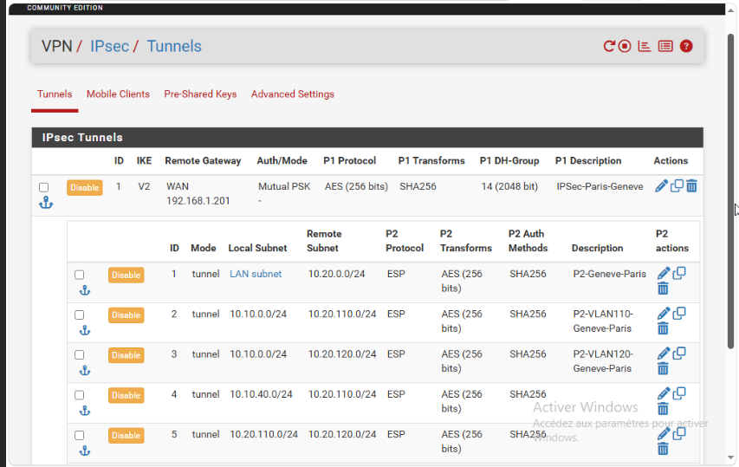
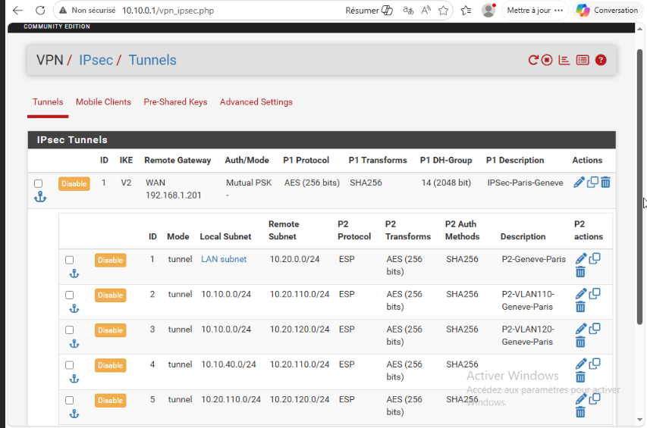
INTERCONNEXION · PREUVE
Tunnel IPSec & sélecteurs Phase 2
pfSense — tunnel IPSec établi et sélecteurs Phase 2 : LAN ↔ LAN et AD (10.10.40.0/24) ↔ VLAN Paris 110 / 120.

Slide 16

MICROSEGMENTATION
Pare-feu & règles Zero Trust
Logique de filtrage Zero Trust
VLAN 250 — zone red-team (Kali)
DENY 110 → 120
PASS
TCP → 10.10.0.106:22 (SSH vers la cible Ansible)
Les utilisateurs Paris ne joignent pas le VLAN admin.
PASS
Trafic local au VLAN 250
VLAN120ADMINS
Jeu de règles complet pour l'accès administrateur.
BLOCK + LOG
Tout le reste — confinement de l'attaquant
DMZ ⇏ LAN
La DMZ ne peut pas remonter vers le réseau interne.
Point clé pfSense — « Adresse » cible la passerelle seule ; « Sous-réseaux » cible toute la plage. Les règles Zero Trust visent toujours le sous-réseau complet.
DENY final loggé
Tout le reste est bloqué et journalisé vers le SIEM.

Slide 17
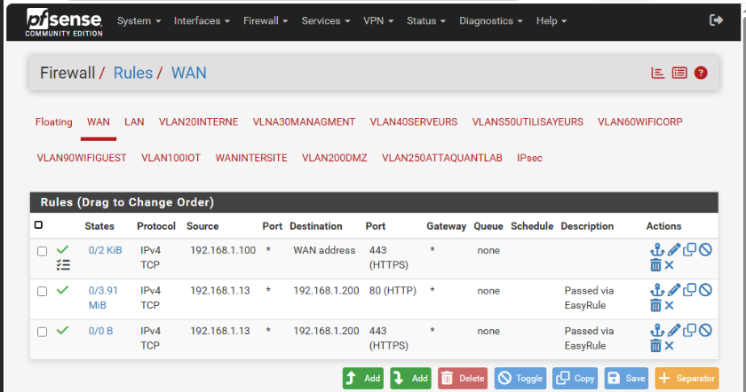
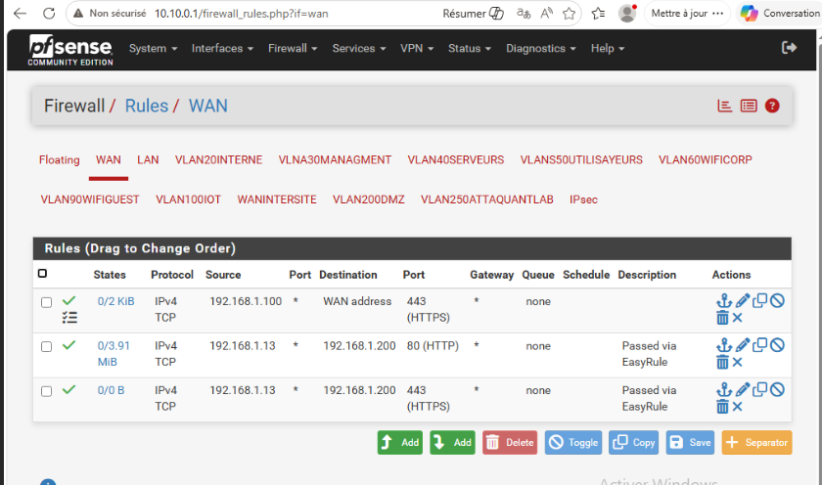
MICROSEGMENTATION · PREUVE
Règles de pare-feu pfSense
Interfaces segmentées par VLAN (INTERNE, MANAGEMENT, SERVEURS, DMZ, ATTAQUANTLAB…) et règles de filtrage WAN.

Slide 18
02
PARTIE 02 · SÉCURITÉ & SOC
Détection, microsegmentation, identité
Stack SIEM Wazuh / Suricata / Graylog
Pare-feu & règles Zero Trust
Inventaire utilisateurs cible

Slide 19
DÉTECTION
Stack sécurité Zero Trust
Wazuh Manager
Suricata IDS
Graylog
SIEM central (VM 105) — collecte et corrèle les alertes de tous les agents des 2 sites.
Détection d'intrusion réseau en écoute sur les interfaces pfSense (Genève + Paris).
Centralisation et indexation des logs multi-sources pour investigation.
pfSense
Wazuh Agents
Entra ID + MFA
Microsegmentation VLAN + pare-feu Zero Trust sur les deux instances.
Remontée des logs de chaque VM vers le Manager — Paris → Genève via IPSec.
Authentification forte et Conditional Access pour l'accès cloud Zero Trust.

Slide 20
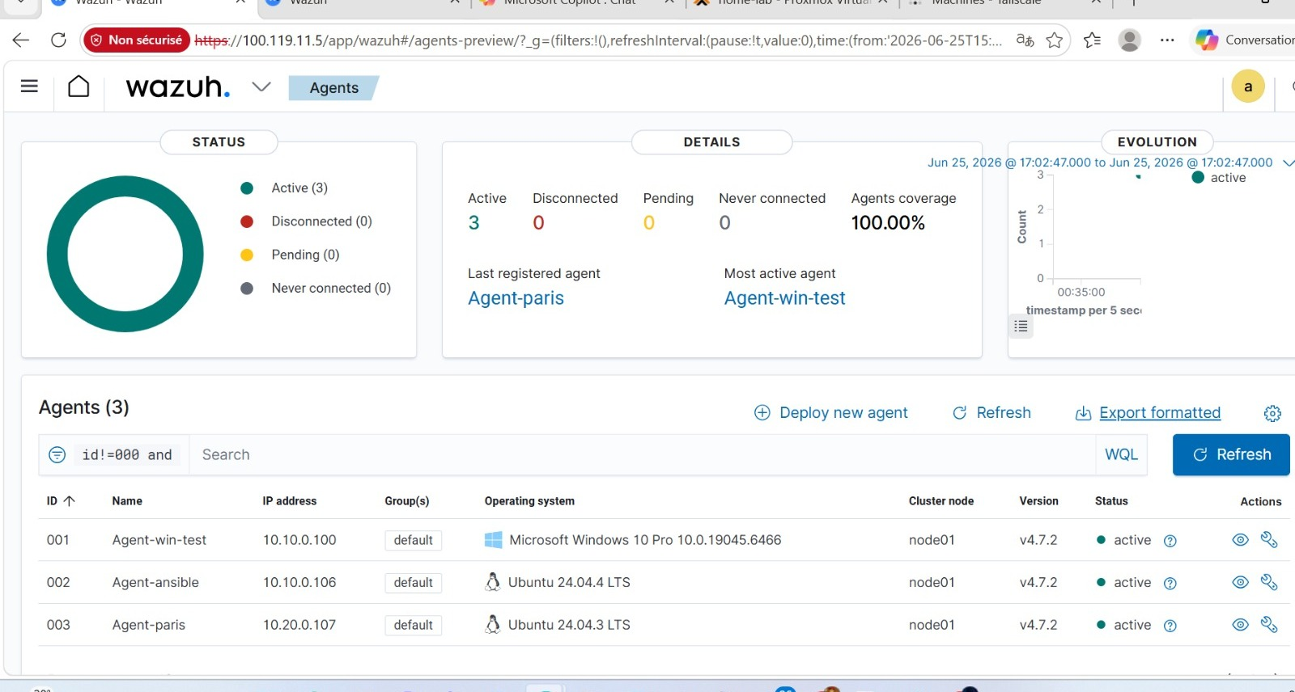
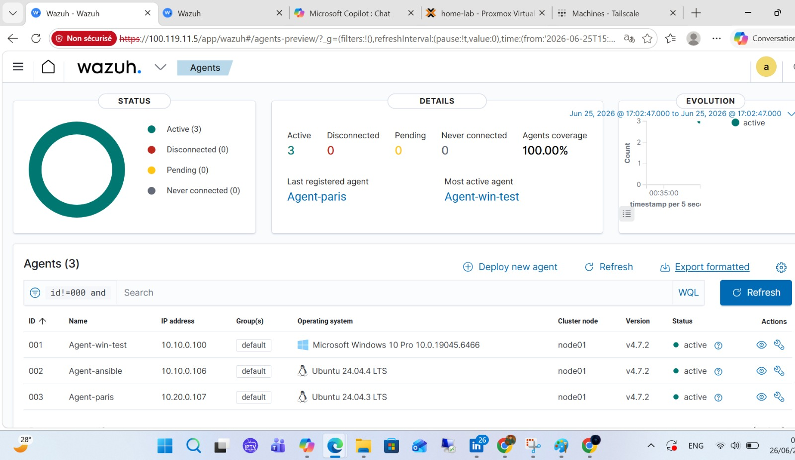
DÉTECTION · PREUVE
Wazuh — agents connectés
3 agents remontent vers le Manager Genève, couverture 100 % : agent-win-test, agent-ansible, agent-paris.

Slide 22
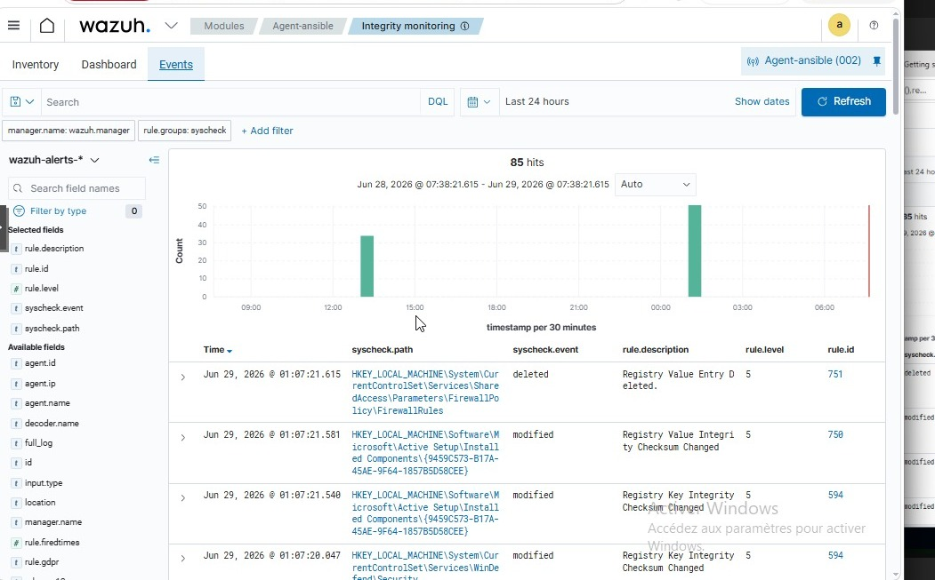
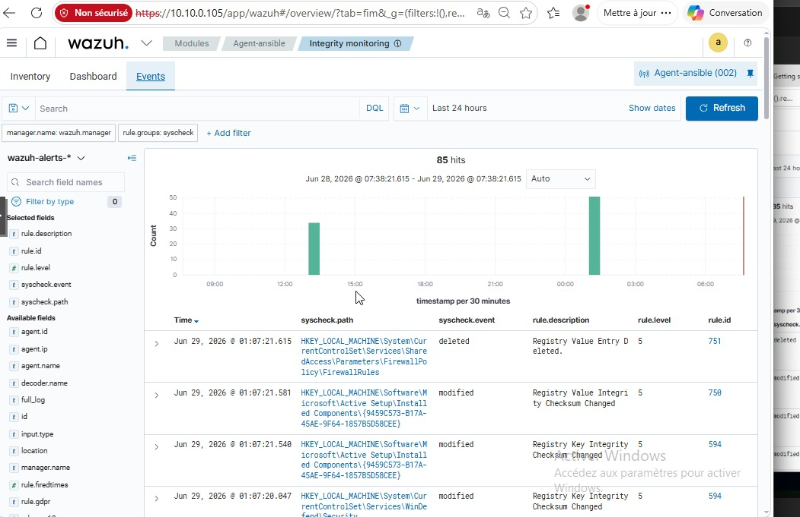
DÉTECTION · PREUVE
Wazuh — événements de sécurité
Integrity monitoring et flux d'événements de sécurité en temps réel dans le dashboard Wazuh.

Slide 23
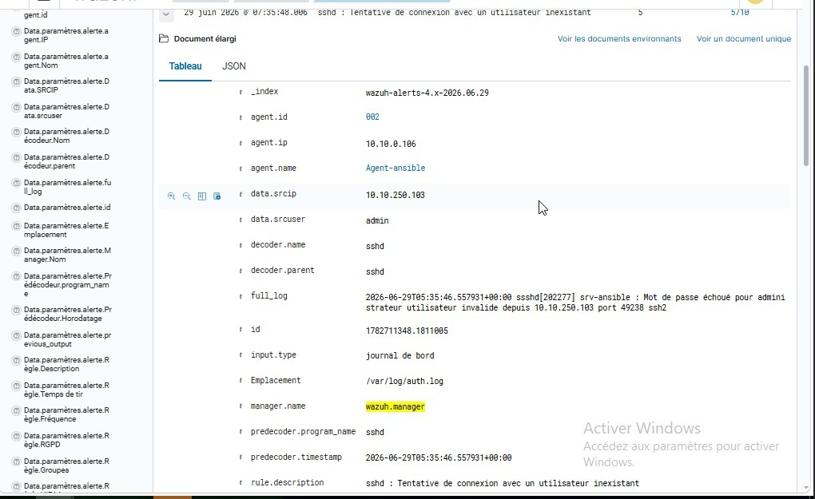
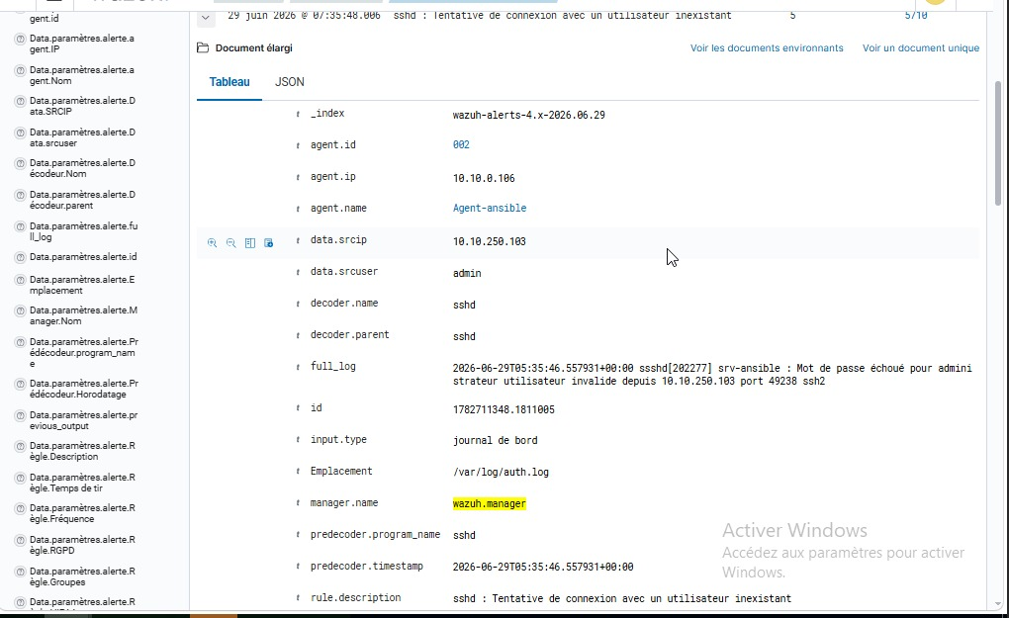
DÉMO SOAR · PREUVE
Détection du brute-force SSH
Alerte Wazuh « sshd : tentative de connexion / mot de passe échoué » — la signature de l'attaque Hydra, détectée en direct.

Slide 24



PÉRIMÈTRE
Inventaire utilisateurs (cible)
~200
6
9
Genève — postes fixes
Paris — postes fixes
Paris — commerciaux itinérants
Client léger + Azure Virtual Desktop (VDI). Le bureau virtuel hébergé dans Azure remplace les postes physiques lourds.
PC fixes classiques joints au domaine cyna.local.
PC portables gérés par Intune (chiffrement forcé, effacement à distance) + Entra ID Conditional Access.
Flux d'accès commercial Zero Trust — PC portable → conformité Intune → identité + MFA Entra ID Conditional Access → accès autorisé à Dynamics 365 (CRM). Jamais d'accès direct au réseau Genève.

Slide 25
03
PARTIE 03 · CLOUD HYBRIDE AZURE
Identité, mobilité et VDI dans le cloud
Composants Azure & coûts
Architecture hybride
Flux d'accès commercial Zero Trust

Slide 26
CLOUD
Composants Azure & coûts
Service | Rôle | Coût | Priorité
Entra ID / Azure AD | Identité cloud, MFA, Conditional Access | Gratuit | Critique
Azure AD Connect | Synchronisation AD local → Entra ID | Gratuit | Critique
Microsoft Intune | MDM des 9 portables commerciaux Paris | Inclus | Critique
Dynamics 365 (CRM) | Application métier des commerciaux | Licence | Critique
Azure Virtual Desktop | VDI cloud — bureaux virtuels Genève | Conso | Haute
Azure VPN Gateway | Tunnel site-à-cloud sécurisé | ~27 $/mois | Haute
Azure VNet | Réseau cloud CYNA (10.30.0.0/16) | Gratuit | Haute
Defender for Cloud | Sécurité des ressources Azure | Gratuit* | Moyenne
Azure Monitor | Logs cloud → Graylog | Gratuit* | Moyenne
Abonnement Azure Student — 100 $ de crédits. * version basique / limitée gratuite.

Slide 27

CLOUD HYBRIDE
Architecture hybride & flux d'accès
Chaînes hybrides
FLUX D'ACCÈS COMMERCIAL
AD local
cyna.local
→
AD Connect
→
Entra ID
PC portable commercial
▼
pfSense VPN
→
VPN Gateway
→
Azure VNet
Vérification conformité Intune
▼
Identité + MFA Entra ID (Cond. Access)
Wazuh on-prem
→
Graylog centralisé
▼
Accès autorisé à Dynamics 365 (CRM)
Defender for Cloud + Azure Monitor remontent également vers Graylog (Phase 2).
Jamais d'accès direct au réseau Genève.

Slide 28
04
PARTIE 04 · DEVOPS & SOAR
Automatisation et réponse aux incidents
Ansible · Terraform · Gitea
Démonstration SOAR live
Détail technique de la chaîne

Slide 29
AUTOMATISATION
Stack DevOps & Infrastructure as Code
Ansible
Terraform
Gitea
Config on-premise : mises à jour, déploiement Docker, agents Wazuh, contrôle des services, rollback.
Infrastructure as Code pour Azure : Resource Group, VNet, subnets, VPN Gateway — reproductible.
Dépôt Git local sur SRV-ANSIBLE : versioning des playbooks et fichiers Terraform, README par playbook.
Pivot SOAR — Ansible n'automatise pas seulement le déploiement : c'est aussi le moteur de réponse. Une alerte Wazuh peut déclencher un playbook qui bloque automatiquement l'attaquant au niveau du pare-feu.

Slide 30

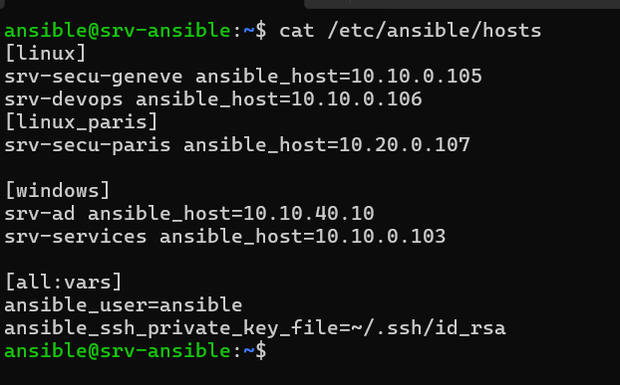

AUTOMATISATION · PREUVE
Inventaire Ansible
/etc/ansible/hosts — groupes linux / windows, hôtes des deux sites et variables de connexion SSH.

Slide 31
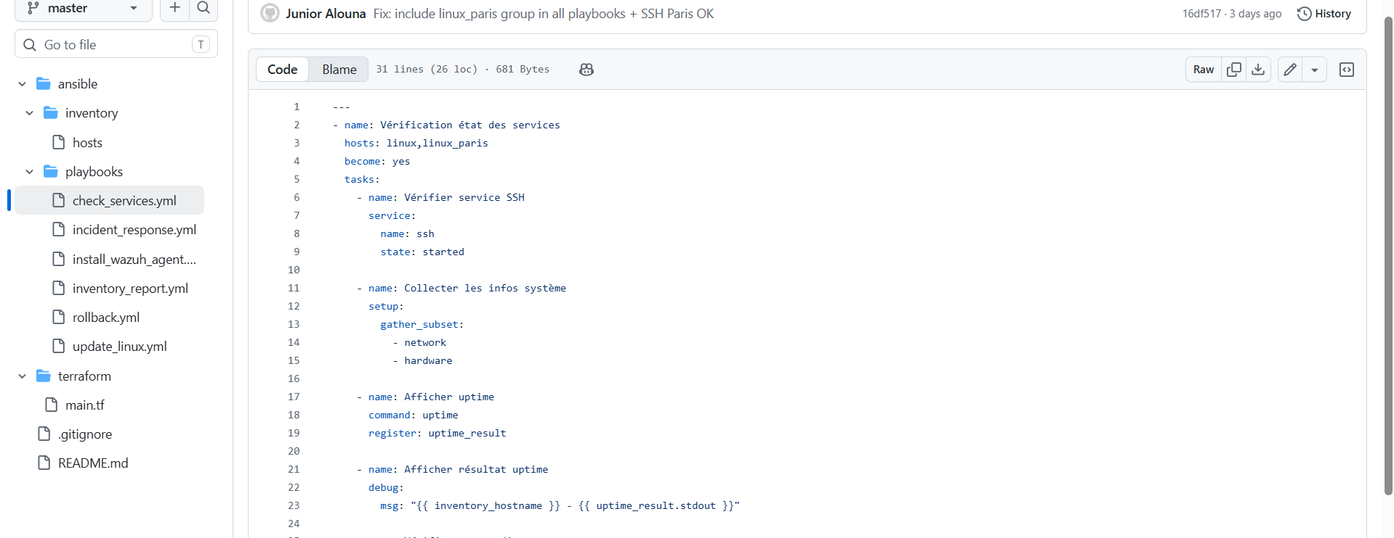

AUTOMATISATION · PREUVE
Playbook Ansible
Playbook versionné sur Gitea — vérification des services, exécution déclenchée par la réponse SOAR.

Slide 32
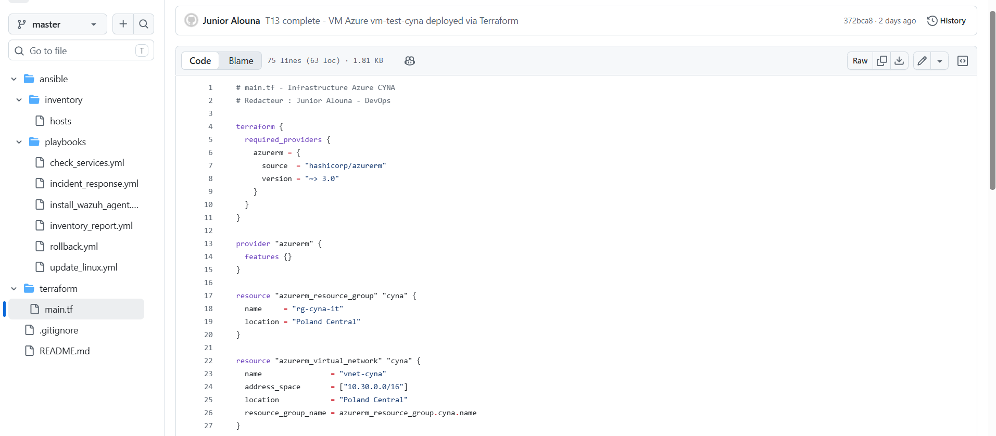

INFRASTRUCTURE AS CODE · PREUVE
Terraform — déploiement Azure
main.tf — Resource Group et VNet « vnet-cyna » provisionnés dans Azure via Terraform.

Slide 33

DÉMONSTRATION LIVE — BC2
Démo SOAR : Attaque → Détection → Réponse
➜
➜
1 · ATTAQUE
2 · DÉTECTION
3 · RÉPONSE
Kali Linux
Wazuh — règle 5712
Active Response + Ansible
Brute-force SSH (Hydra) depuis le VLAN 250 red-team vers SRV-ANSIBLE.
Alerte « sshd brute force » remontée en temps réel dans Security Events.
Le playbook block_attacker.yml bloque l'IP de l'attaquant au pare-feu.
Boucle fermée. Maillon détection (règle 5712) stable et démontré en direct. Maillon réponse via Active Response : firewall-drop natif en secours, chaîne Ansible complète pour le SOAR full.

Slide 34
DÉMO SOAR
Détail technique de la chaîne
1
Hydra — brute-force SSH
DEUX MODES DE RÉPONSE
Depuis Kali (VLAN 250), tentatives répétées sur le port 22 de SRV-ANSIBLE (10.10.0.106).
location=local — firewall-drop natif, fiable pour la démo live (secours).
location=server — wrapper + playbook Ansible pour la chaîne SOAR complète.
▼
2
Wazuh — règle 5712
Détection « sshd brute force » confirmée dans alerts.log et le dashboard Security Events.
▼
3
Active Response
Déclenchement automatique sur l'alerte — exécution du script de blocage.
Points techniques
▼
ossec.conf doit être édité côté hôte (monté en volume) — sinon réinitialisé au redémarrage du conteneur.
Scripts Active Response en root:wazuh, mode 750, sinon rejetés par Wazuh.
Réseau Docker forcé sur 172.20.0.0/16 pour éviter le conflit avec le LAN.
4
Ansible — block_attacker.yml
Le playbook ajoute une règle de blocage de l'IP attaquante au pare-feu.

Slide 35
05
PARTIE 05 · BILAN & PERSPECTIVES
Ce qui marche, ce qui reste à faire
Problématiques rencontrées
État réel vs Phase 2
Conclusion

Slide 36

RETOUR D'EXPÉRIENCE
Problématiques rencontrées & résolues
Conflit de subnet Docker / LAN
Contrôleur de domaine multi-homé
La stack Docker (Wazuh / Graylog) s'est auto-attribué le subnet du LAN de production (10.10.0.0/24), créant deux routes en conflit et une perte de connectivité intermittente sur les serveurs SOC.
SRV-AD disposait de deux passerelles par défaut (WAN DHCP + LAN), provoquant un routage asymétrique.
Résolution : Diagnostic par analyse des tables de routage (ip route), isolation du réseau Docker sur 172.20.0.0/16.
Résolution : Retrait de la passerelle WAN + ajout de routes statiques inter-sites (10.20.110/120 → 10.10.40.245).
Active Response Wazuh (ossec.conf)
VLAN attaquant mal placé
Le fichier de configuration interne au conteneur Docker était réinitialisé à chaque redémarrage.
Kali était initialement sur le VLAN 200 (= DMZ).
Résolution : Édition du fichier monté côté hôte ; scripts en root:wazuh, mode 750.
Résolution : Déplacement vers un VLAN 250 red-team dédié, isolé du reste du réseau.

Slide 37
HONNÊTETÉ TECHNIQUE
État réel : fait vs Phase 2
✅ Fait & démontrable
⏳ Phase 2 — documenté, non déployé
Cluster Proxmox bi-nœud (quorum 2/2)
pfSense 2 sites + VPN IPSec IKEv2 AES-256 — ping LAN ↔ LAN 0 % perte
Zero Trust inter-VLAN : DENY 110→120, VLAN120ADMINS, DENY final loggé → SIEM
Wazuh Manager + Indexer + Suricata + Graylog déployés (Docker)
Alertes Wazuh actives ; règle 5712 brute-force SSH validée
Remontée logs Paris → Manager Genève via IPSec (port 1514)
Active Directory cyna.local + DC secondaire SRV-AD2 (réplication OK)
Playbooks Ansible + Terraform versionnés sur Gitea
Azure AD Connect — synchronisation hybride AD ↔ Entra ID
VPN pfSense ↔ Azure VPN Gateway (bloqué par NAT / IP privée)
NSG Azure (règles pare-feu cloud)
Azure Virtual Desktop (VDI Genève) + Intune MDM
Veeam Backup & Replication (jobs de sauvegarde)
Grafana — dashboards unifiés on-prem + Azure
Azure Monitor → Graylog, Microsoft Defender for Cloud
Peers WireGuard Renaud / Junior (Tailscale en secours école)

Slide 38
SYNTHÈSE
Un SOC Zero Trust hybride, fonctionnel et démontrable
Infrastructure réelle multi-sites virtualisée, interconnectée par VPN IPSec chiffré.
Posture Zero Trust appliquée : microsegmentation VLAN et règles de moindre privilège.
Chaîne SIEM/SOAR opérationnelle, démontrée en direct de l'attaque à la réponse.
État documenté avec honnêteté technique : le fait distingué clairement de la Phase 2.
CYNA-IT · CFA INGETIS — Promotion SRC 2025-2026
Merci de votre attention

